Slide 1
Актуальные вопросы
об аттестации педагогических работников

Slide 2
Нормативная правовая база:
•Приказ № 276
•Разъяснения к приказу № 276
•Регламент работы АК
(приказ НСО № 2969)

Slide 3
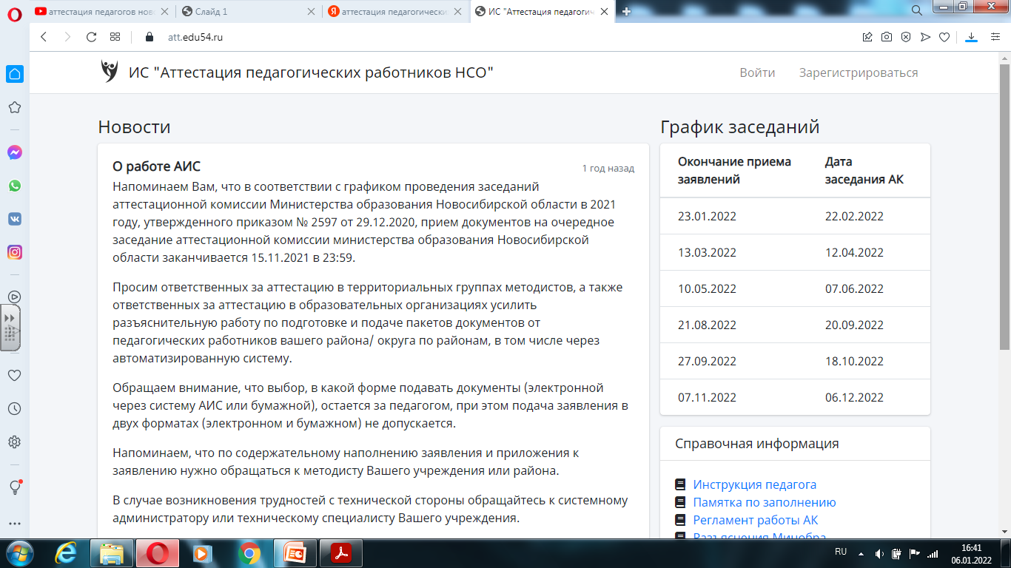
https://att.edu54.ru

Slide 4
Выбор формата подачи заявления и аттестационных материалов
Бумажный
Электронный
Подача в двух форматах запрещена. Нужно выбрать один из вариантов. В приоритете электронный формат.
https://att.edu54.ru
АИС
«Аттестация педагогических работников Новосибирской области»

Slide 5
Критерий 1. Вклад аттестуемого в повышение качества проектирования и реализации образовательного процесса
1.1. Обоснованность актуальности темы (направления)
профессиональной деятельности (или проблемы профессионального проекта)
тема (направления), цели и задачи профессиональной деятельности (или проблемы профессионального проекта) должны быть согласованы между собой;
цели и задачи не должны повторять общие цели и задачи обучения предмету из примерных рабочих программ;
задачи конкретизируют достижение целей, а не являются дополнительными;
обоснование актуальности включает в себя ссылки на нормативные документы;
обоснование актуальности включает в себя анализ особенностей образовательной организации и обучающихся.

Slide 6
Тема : Внедрение активных и интерактивных методов обучения с целью повышения качества образования в ходе реализации ФГОС НОО и ООО.
Цель профессиональной деятельности : создание условий, способствующих повышению качества образования, достижению новых предметных, метапредметных и личностных результатов обучающимися через применение активных и интерактивных методов обучения
Задачи профессиональной деятельности, обеспечивающие достижение цели: 1. Содействовать повышению мотивации школьников к изучению английского языка, стимулировать их лингвистическую активность через применение АМО и современных информационных технологий, разнообразие форм учебной и внеурочной деятельности.
2. Обеспечить обучающимся возможность самостоятельно ставить учебные цели, искать и использовать необходимые средства и способы их достижения, контролировать, оценивать процесс и результаты деятельности.
3. Формировать единую систему оценки предметных и метапредметных результатов деятельности обучающихся.
4. Развивать социокультурную компетентность обучающихся как готовность и способность к социальному взаимодействию в разных жизненных сферах.

Slide 7
Тема профессиональной деятельности : «Формирование межкультурной компетенции на уроках английского языка».
Цель профессиональной деятельности в межаттестационный период в соответствии с выбранной темой:
упорядоченное и систематизированное обучение английскому языку как средству общения в условиях моделируемой на учебных задачах речевой деятельности, включающей экстралингвистическую деятельность, систему речевого общения, системное соотношение родного и английского языков, их сознательно-сопоставительный анализ при изучении грамматического строя языка.
Задачи профессиональной деятельности, обеспечивающие достижение цели:
1. Достичь стабильно положительного результата в обучении учащихся устному и письменному общению на английском языке;
2. Детальное изучить и внедрение в повседневную работу новейших методик и технологий развивающего обучения
3. Расширение и активизировать использования разнообразных приёмов и методов внеклассных форм работы для повышения интереса школьников к изучению английского языка, развития их межкультурной компетентности.

Slide 8
Критерий 1. Вклад аттестуемого в повышение качества проектирования и реализации образовательного процесса
1.1. Обоснованность актуальности темы (направления)
профессиональной деятельности (или проблемы профессионального проекта)
тема (направления), цели и задачи профессиональной деятельности (или проблемы профессионального проекта) должны быть согласованы между собой;
цели и задачи не должны повторять общие цели и задачи обучения предмету из примерных рабочих программ;
задачи конкретизируют достижение целей, а не являются дополнительными;
обоснование актуальности включает в себя ссылки на нормативные документы;
обоснование актуальности включает в себя анализ особенностей образовательной организации и обучающихся.

Slide 9
Критерий 1. Вклад аттестуемого в повышение качества проектирования и реализации образовательного процесса
1.2. Ресурсное обеспечение профессиональной деятельности (или
реализации профессионального проекта) в межаттестационный период
ресурсное обеспечение должно быть представлено по трем компонентам в аспекте заявленных темы (направлений), целей и задач профессиональной деятельности (или реализации профессионального проекта) в межаттестационный период и в соответствии с ФГОС;
программно-методическое сопровождение: рабочие программы учебных предметов, курсов внеурочной деятельности (целиком или ссылки на размещение, можно с рецензиями), список используемых УМК с обоснованием, список используемых учебных пособий;
материально-техническое сопровождение: описание возможностей кабинета, наличие компьютерного оборудования, можно приложить паспорт кабинета;
информационное обеспечение: информационные стенды, список используемых в работе сайтов и порталов;
имеются подтверждающие документы.

Slide 10
Критерий 1. Вклад аттестуемого в повышение качества проектирования и реализации образовательного процесса
1.3. Участие аттестуемого в разработке программно-
методического сопровождения образовательного процесса*
автор/соавтор ООП, рабочей программы и дополнительных программно-методических материалов сопровождения образовательного процесса и других элементов ресурсного обеспечения, утвержденных и рекомендованных для использования: • выше уровня ОО – 3 балла; • в ОО – 2 балла;
программно-методические материалы публично представлены в открытых рецензируемых информационных системах и/или опубликованы: • на региональном, всероссийском, международном уровнях – 3 балла; • на институциональном, муниципальном уровнях – 2 балла;
представлены подтверждающие документы (тексты разработанных образовательных программ, другого программно-методического обеспечения и/или отзывы, рецензии на них, включая ссылки на публикации или тексты подтверждающих документов, в том числе электронных);
аттестуемый разрабатывает отдельные компоненты ресурсного обеспечения для использования в ОО, представлены документы – 1 балл.

Slide 11
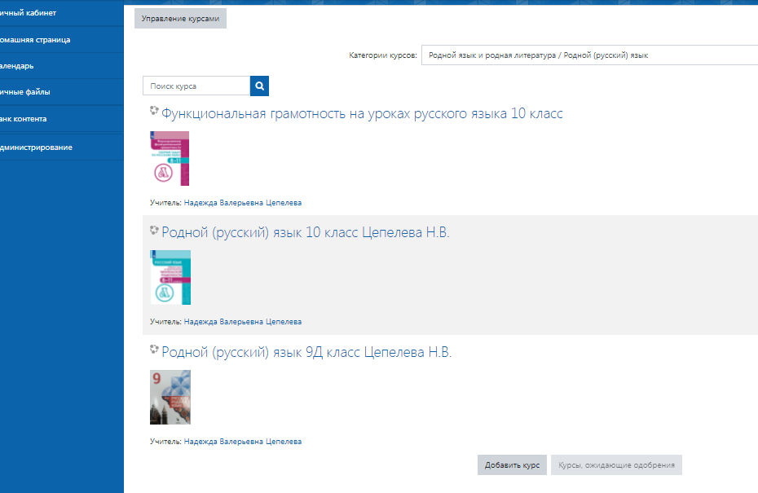

Slide 12
Критерий 1. Вклад аттестуемого в повышение качества проектирования и реализации образовательного процесса
1.4. Совершенствование методов обучения, воспитания и
диагностики развития обучающихся, в том числе обучающихся с
особыми образовательными потребностями, в соответствии с темой
(направлением) профессиональной деятельности в
межаттестационный период (или проблемой профессионального
проекта).
представлен комплекс реализуемых методических разработок по теме (направлению) профессиональной деятельности (или проблемы профессионального проекта) в межаттестационный период, показывающий совершенствование методов обучения, воспитания и диагностики развития обучающихся, в том числе обучающихся с особыми образовательными потребностями: • усовершенствованных и/или самостоятельно созданных – 3 балла; • реализуемых, уже разработанных – 2 балла;
представлены отдельные методические разработки (конспекты, анкеты, памятки и т.п.) по теме (направлению) профессиональной деятельности (или проблемы профессионального проекта) в межаттестационный период – 1 балл;
представлены подтверждающие документы, в том числе ссылки на электронные ресурсы.

Slide 13
Критерий 1. Вклад аттестуемого в повышение качества проектирования и реализации образовательного процесса
1.5. Продуктивное использование современных образовательных технологий при достижении целей и задач профессиональной деятельности (или профессионального проекта) в межаттестационный период*
3 балла – описана авторская технология (методическая система), способствующая достижению целей и задач профессиональной деятельности (или профессионального проекта) в межаттестационный период;
2 балла – описаны современные образовательные технологии (методическая система), реализуемые аттестуемым в образовательном процессе в соответствии с достижением целей и задач профессиональной деятельности (или профессионального проекта) в межаттестационный период;
1 балл – описано использование отдельных известных современных образовательных технологий, представлены отдельные методические разработки;
представлены документы, подтверждающие внедрение образовательных технологий в образовательный процесс (конспекты уроков, протоколы обсуждений, публикации, ссылки и т.п.).

Slide 14
Критерий 2. Результаты освоения обучающимися
образовательных программ
2.1. Стабильные положительные результаты освоения образовательных программ по итогам мониторингов, проводимых аттестуемым и организацией, в том числе по развитию социальных компетентностей, мотивации к познанию обучающихся.
представлены стабильные положительные результаты освоения обучающихся образовательных программ, по итогам мониторингов: • за период не менее 3-х лет – 3 балла; • за период не менее 2-х лет – 2 балла; • за период менее 2-х лет и/или представленные результаты не являются стабильно положительными – 1 балл;
описана (указана) методика диагностирования;
показатели и критерии мониторинга (диагностики) соответствуют поставленным целям и задачам по теме (направлению) профессиональной деятельности (или проблемы профессионального проекта) в межаттестационный период;
имеются подтверждающие документы (таблицы, протоколы, диаграммы).

Slide 15
Критерий 2. Результаты освоения обучающимися
образовательных программ
2.2. Достижение обучающимися положительной динамики результатов освоения обучающимися образовательных программ по итогам мониторингов, проводимых аттестуемым и организацией, в том числе по развитию социальных компетентностей обучающихся*
представлена положительная динамика освоения обучающимися образовательных программ по итогам мониторингов: • за период не менее 3-х лет – 3 балла; • за период не менее 2-х лет – 2 балла; • за период менее 2-х лет – 1 балл;
описана (указана) методика диагностирования;
показатели и критерии мониторинга (диагностики) соответствуют поставленным целям и задачам по теме (направлению) профессиональной деятельности (или проблемы профессионального проекта) в межаттестационный период;
имеются подтверждающие документы (таблицы, протоколы, диаграммы).

Slide 16
Критерий 2. Результаты освоения обучающимися
образовательных программ
2.3. Достижение обучающимися стабильных положительных
результатов освоения образовательных программ по итогам
внешней экспертизы (в том числе включая мониторинг системы
образования, проводимый в порядке, установленном
постановлением Правительства РФ от 5 августа 2013 г. № 662).
к процедурам внешней экспертизы относятся: ОГЭ, ЕГЭ, ВПР, региональные диагностические работы, результаты ГАК (для СПО), наличие медалистов, динамика поступления выпускников;
имеются подтверждающие документы (таблицы, протоколы, диаграммы).

Slide 17
Критерий 2. Результаты освоения обучающимися
образовательных программ
2.4. Участие обучающихся в научной (интеллектуальной), творческой, физкультурно-спортивной и других видах деятельности
наличие обучающихся, участвующих в научных (интеллектуальных), творческих, спортивных мероприятиях, конкурсах, олимпиадах, соревнованиях по направлению профессиональной деятельности аттестуемого; представлены подтверждающие документы: на региональном и/или всероссийском и международном уровнях – 3 балла; на муниципальном уровне – 2 балла; на уровне организации – 1 балл;
представлены подтверждающие документы;
целесообразно представить результаты в виде таблицы с указанием уровня соревнований, количества участников.

Slide 18
Критерий 2. Результаты освоения обучающимися
образовательных программ
2.5. Достижения обучающихся в олимпиадах, конкурсах, фестивалях, выставках и др.*
наличие обучающихся - победителей и/или призеров научных (интеллектуальных), творческих, спортивных олимпиад, конкурсов, фестивалей, соревнований: по направлению профессиональной деятельности аттестуемого на региональном и/или всероссийском и международном уровнях – 3 балла; по направлению профессиональной деятельности аттестуемого на муниципальном уровне – 2 балла; на уровне организации – 1 балл;
представлены подтверждающие документы (таблицы, дипломы, грамоты и т.п.).

Slide 19
Критерий 3. Непрерывный профессиональный рост
3.1. Активное самообразование и темп повышения квалификации
активное самообразование и повышение квалификации (не менее 1 раза в 3 года) в межаттестационный период в соответствии с требованиями профессиональных стандартов, квалификационных справочников :
- по теме (направлению) профессиональной деятельности (или проблемы профессионального проекта) – 3 балла;
- по направлению профессиональной деятельности – 2 балла;
- самообразование либо повышение квалификации (не менее 1 раза в 3 года) – 1 балл
представлены документы (копии удостоверений об освоении дополнительных профессиональных программ повышения квалификации и переподготовки, стажировок в соответствии с должностью аттестуемого; сертификаты участия в семинарах, сводная таблица).

Slide 20
Критерий 3. Непрерывный профессиональный рост
3.2. Транслирование в педагогических коллективах опыта практических результатов профессиональной деятельности аттестуемого, активное участие в работе методических объединений, других педагогических сообществ.
представлены публикации в официальных рецензируемых изданиях и/или выступления на мероприятиях:
регионального и/или международного, всероссийского уровня – 3 балла;
муниципального уровня – 2 балла;
уровня организации – 1 балл;
имеются подтверждающие документы (программы конференций, семинаров, протоколы заседаний МО, ссылки на сайты, скриншоты оглавлений сборников, ссылки на публикации, конспекты открытых уроков и т.п.)

Slide 21
Критерий 3. Непрерывный профессиональный рост
3.3. Транслирование в педагогических коллективах опыта
экспериментальной и инновационной деятельности*
представлены публикации в официальных рецензируемых изданиях и/или выступления, описывающие опыт и результаты инновационной и/или экспериментальной деятельности, на мероприятиях:
регионального и/или международного, всероссийского уровня – 3 балла;
муниципального уровня – 2 балла;
уровня организации – 1 балл;
имеются подтверждающие документы.

Slide 22
Критерий 3. Непрерывный профессиональный рост
3.4. Участие в профессиональных конкурсах*
3 балла – результативное участие (победитель, призер) в профессиональных конкурсах не ниже муниципального уровня;
2 балла – участие в профессиональных конкурсах не ниже регионального уровня;
1 балл – участие в профессиональных конкурсах муниципального уровня или уровня организации;
наличие подтверждающих документов (дипломы, грамоты профессиональных конкурсов с указанием их статуса, сводная таблица).

Slide 23
Критерий 3. Непрерывный профессиональный рост
3.5. Общественное признание профессионализма аттестуемого
участниками образовательных отношений.
3 балла – аттестуемый является наставником молодых коллег и/или участвует в работе экспертных комиссий, жюри конкурсов не ниже регионального уровня и/или является руководителем методического объединения муниципального уровня и/или имеет грамоты, благодарности не ниже регионального уровня, положительные отзывы родителей, выпускников, коллег;
2 балла – аттестуемый участвует в работе экспертных комиссий, жюри конкурсов муниципального уровня и/или является руководителем методического объединения в образовательной организации и/или имеет грамоты, благодарности муниципального уровня, положительные отзывы родителей, выпускников, коллег;
1 балл – представлены только положительные отзывы родителей, выпускников, коллег, подтверждающие общественное признание профессионализма аттестуемого;
представлены подтверждающие документы.

Slide 24
тема
Цели и задачи профессиональной деятельности
Ресурсное обеспечение
Программно-методические материалы
Совершенствование методов
Использование современных образовательных технологий
Достижения обучающихся
Активное самообразование и темп повышения квалификации
Транслирование опыта
Участие в профессиональных конкурсах

Slide 25
Выводы экспертного заключения
Считать уровень профессиональной деятельности, ее результативность соответствующими:
первой квалификационной категории, если по результатам экспертизы педагогический работник набрал 18 – 29 баллов,
высшей квалификационной категории – от 30 баллов и выше при наличии не менее 9-ти баллов по обязательным для высшей категории показателям, которые в заключении выделены курсивом.

Slide 26
Общие рекомендации
Описывайте СВОИ результаты, а не общие положения.
Кратко, но ёмко!
Материалы должны соответствовать указанной в заявлении специализации (иностранный язык, информатика и др.).
Не перегружайте приложения: если документов много (дипломов, сертификатов, грамот и т.п.), лучше сделать таблицу и заверить у руководителя организации.
После заполнения заявления проверьте все приложенные материалы и тексты (ошибки, описки, повторы, пикселизация и т.п.), работу ссылок и указанных сайтов.
Можно приложить скриншоты страниц сайтов с нужными материалами.
Файлы приложений называйте адекватно содержанию (урок_Праздники, программа_Английский язык 6, грамота_Минобр., удостоверение ПК 2021 и т.п.).
Заполняйте все показатели независимо от заявленной категории.

Slide 27
Общие рекомендации
Оригиналы документов (грамоты, сертификаты, титульные листы программ и методичек), имеющие подпись (в случае необходимости печать) удостоверяющего лица выдавшего или рецензирующего документ заверять у руководителя не нужно. Сканируем оригинал, в цвете (чтобы было видно синюю подпись/печать). Таблицы, рабочие программы, аналитические данные, перечни, отображающие значимые результаты работы, и не имеющие визы, нужно заверять у руководителя и сканировать. ДЕЛАТЬ КОПИИ И ЗАВЕРЯТЬ ИХ – НЕ НУЖНО!

Slide 28
Александрова Надежда Владимировна
председатель аттестационной комиссии
учителей, преподавателей ИЯ НСО
nadyaleksa23@gmail.com

